Slide 1
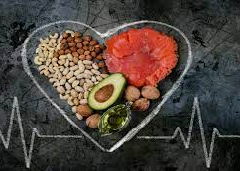
Prehrana i utjecaj nepravilne prehrane na razvoj kardiovaskularnih bolesti
Zoran Kokot, dr.med.

Slide 2
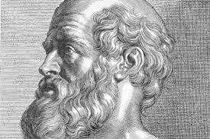
„Neka tvoja hrana bude tvoj lijek, a tvoj lijek neka bude tvoja hrana” Hipokrat 400g. pr. n.e
„Bez pravilne prehrane, lijek je beskoristan. Sa pravilnom prehranom, lijek je nepotreban”.
Danas se ogromni troškovi u zdravstvu mogu smanjiti edukacijom i povećanjem svijesti važnosti pravilne prehrane na zdravlje pojedinca

Slide 3
Prehrana
Umjereno
Raznoliko
Često
Prekomjerno
Jednolično
Često

Slide 4
Hrana
PROTEINI
UGLJIKOHIDRATI
MASTI
VITAMINI
MINERALI

Slide 5
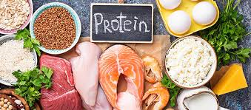
Proteini
Sastavni dio mišića, kože, mozga i dr. organa
Probavom se razgrađuju na AMINOKISELINE ( AK )
Esencijalne aminokiseline
9 AK – leucin, izoleucin, valin, metionin, lizin, fenilalanin, histidin, treonin, triptofan
Izvori: meso, ribe i plodovi mora, perad, jaja i mliječni proizvodi.
Od biljnih izvora soja, orašasti plodovi ili mahunarke, quinoa i heljda
DNEVNI UNOS – 0.8g/kg TT … 60-80g

Slide 6
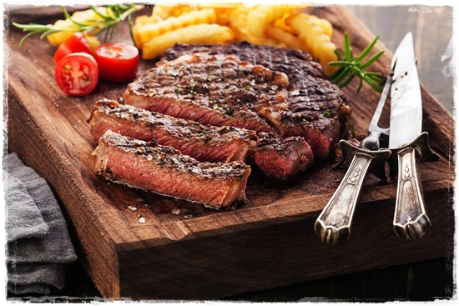
Primjeri …
Normativi
60 - 80 g narezaka
250g mesa peradi sa kosti
160 g telećeg odreska
120-150 g bečkog odreska
200 g svinjskog kotleta
100 grama
pileći batak / zabatak – 20-25 grama proteina
svinjetina – oko 27 grama proteina
teletina i govedina – oko 25 grama proteina
većina bijele ribe - sadrži oko 22 grama proteina
mlijeko – 250 ml sadrži 8 grama proteina
jogurt – 250 ml u prosjeku sadrži od 8 do 12 grama proteina
jaja – jedno jaje sadrži oko 6 grama proteina
...
jabuka – 100 grama sadrži 0.2 grama proteina

Slide 7
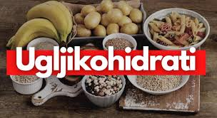
Osnovni izvor ENERGIJE za organizam
U prehrani se preporuča oko 60% UH kroz dan - dnevno 250-300 g
SAHAROZA, LAKTOZA, RAZLIČITE VRSTE ŠKROBA
Probavom se razgrađuju na MONOSAHARIDE – glukoza, fruktoza, galaktoza
PREHRAMBENA VLAKNA – celuloza, pektini, beta-glukani
daju osjećaj sitosti zbog svojstva da na sebe vežu vodu i sprječavaju opstipaciju Također pozitivni učinak na zdravlje imaju kroz smanjenje udjela kolesterola, triglicerida i glukoze u krvi
Izvori: Žitarice, riža, tjestenina, voće i povrće, grahorice
Dnevna potreba 20-35g

Slide 8
Glikemijski index
VISOKI > 70 SREDNJI 50-70 NISKI < 50
Pivo 110 Cikla 65 Integralne žitarice 40-50
Pečeni krumpir 95 Ananas 65 Jabuka 35
Bijeli kruh 90 Integralni kruh 65 Jogurt 35
Med 85 Grožđice 65 Mlijeko 30
Riža 85 Muesli 65 Crna čokolada 25
Tikva 75 Gris 60 Jagode 25
Lubenica 75 Banana 60 Ostalo povrće - 15
Kuhani krumpir 70 Vino 5
Njoki / palenta 70

Slide 9
Masti
Uz UH glavni izvor energije u tijelu, rezerva u slučaju gladovanja
Esencijalne masne kiseline …
Postoje „ dobre i loše masti”
ZASIĆENE – uglavnom životinjskog podrijetla (meso stoke i peradi, mliječni proizvodi) … potiču stvaranje kolesterola … ateroskleroza
NEZASIĆENE MASTI – EPA, DHA, omega 3 masne kiseline ( DOBRE)
- omega 6 masne kiseline

Slide 10
Omega masne kiseline - omjer
Omega 3 MK
Omega 6MK
smanjenje rizika od razvoja:
kardiovaskularnih bolesti (CVD), karcinoma, Alzheimerove bolesti, autizma, ADHD, psihičkih bolesti -shizofrenije, bipolarnog poremećaja depresije, osteoporoze.
Najznačajniji izvor su plava riba (srdele, losos, haringe, skuše), riblja ulja i ulje sjemenki lana, plod oraha
Dominacija omega 6 može pospješiti pojavu:
kroničnih upala,
razvoj zloćudnih tumora,
bolesti srca,
pojavu autoimunih oboljenja.
Izvor – biljna ulja

Slide 11
Utjecaj omega 3 masnih kiselina na kardiovaskularni sustav
sprječavaju pojavu aritmija jer omega-3 masne kiseline imaju sposobnost električke stabilizacije srca
povećavaju očekivano preživljavanje kod ljudi koji su imali infarkt jer imaju antitrombičan, antiupalni i vazodilatatorski efekt
smanjuju krvni tlak i trigliceridemiju

Slide 12
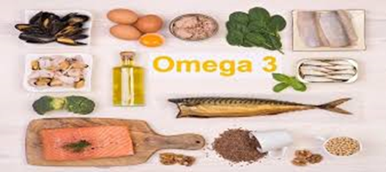
Preporuka
1 g Ω-3 (EPA + DHA)
na dan u bilo koje doba, iz ribe, ribljeg ulja ili kapsula, uz obrok ili natašte.

Slide 13
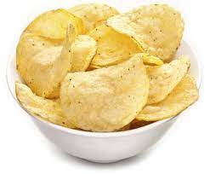
TRANSMASNE KISELINE
One se proizvode na umjetan način kako bi više nalikovale zasićenim masnoćama, te kako bi zadržale čvrstoću na sobnoj temperaturi.
Proizvodi koji sadrže trans masnoće mogu puno duže stajati na policama prodavaonice bez da se pokvare, tako da osobe koje ih drže na svojim policama mogu puno uštedjeti.
Trans-masne kiseline pronađene su u velikoj količini u
pomfritu, čipsu, prženoj hrani, vaflima, imitacijama sira i margarinima
Povećavaju LDL kolesterol te istovremeno smanjuju HDL kolesterol, što znači da povećavaju rizik od nastanka kardiovaskularnih bolesti !

Slide 14
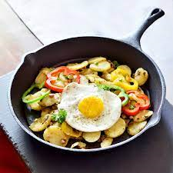
Najbolja ulja za kuhanje/prženje
Ekstra djevičansko maslinovo ulje
Smatra se izuzetno zdravim uljem, koje je odlično i za kuhanje, i za pirjanje, i za i pečenje.
Maslinovo ulje obiluje antioksidansima te nezasićenim masnoćama koje su zdrave za srce.
Njegova je točka dimljenja 207 Celzijevih stupnjeva.
Kako ga koristiti: na njemu možete pržiti, kuhati i pirjati
Jako je ukusno i zdravo ako njime i samo polijete kuhano ili grilano povrće, salate i jela od žitarica

Slide 15
Ghee (pročišćeni maslac)
Pročišćeni maslac ili ghee puno je zdraviji od običnog maslaca jer ne sadrži laktozu i mliječni protein kazein
Ghee sadrži nezasićene i zasićene masne kiseline
Ima visoku točku dimljenja (251 Celzijev stupanj), stoga je izvrstan izbor za kuhanje, pečenje i prženje
Osim što potiče probavu, ghee pridonosi boljem radu mozga, poboljšava memoriju, pridonosi mršavljenju te snaži kosti. U ayurvedi se smatra ljekovitim
Kokosovo ulje
Kokosovo ulje smanjuje apetit i snaži moždane funkcije
Njegova je točka dimljenja 176 Celzijevih stupnjeva
Kako ga koristiti: Na njemu možete pržiti i pirjati hranu

Slide 16
Sezamovo ulje Ovo ulje bogata okusa obiluje i mononezasićenim i polinezasićenim masnim kiselinama. Točka dimljenja mu je 210 Celzijevih stupnjeva. Najčešće se koristi u kuhinjama Dalekog istoka. Za prženje koristite svijetlo, a za pripremu umaka i dresinga tamno sezamovo ulje. Kako ga koristiti: na sezamovu ulju možete pirjati i pržiti, a najbolje ga je koristiti kod finiširanja jela, primjerice njime možete politi jela od riže ili tjestenine.
Ulja koja nisu pogodna za prženje i pečenje
Izbjegavajte ulje kukuruza, uljane repice, sojino i ostala industrijska biljna ulja.
Ona su intenzivno procesirana i sadrže štetne transmasti, koje pridonose upalnim stanjima u organizmu i kroničnim oboljenjima.

Slide 17
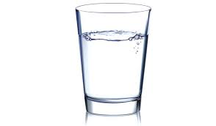
Ostali nutrijenti…
VITAMINI – D, E, K, A (topivi u mastima), B vitamini, C vitamin
MINERALI – Kalij, Magnezij, Kalcij, Željezo
- NaCl (sol) – preporučeni dnevni unos do 5g
VODA - 30ml/kg TT

Slide 18
Energetska vrijednost
PROTEINI
UH
MASTI
4 kcal
4kcal
9kcal
BAZALNI METABOLIZAM ( BMR)
Muški 1800kcal Žene 1200kcal
Umjerena aktivnost BMR x1.5 (M 2700, Ž 1800)

Slide 19
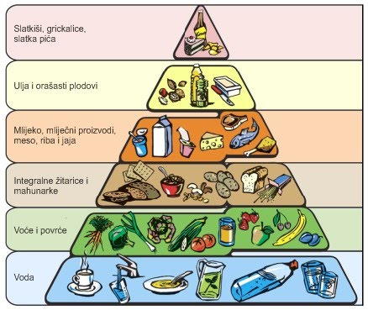
Piramida prehrane

Slide 20
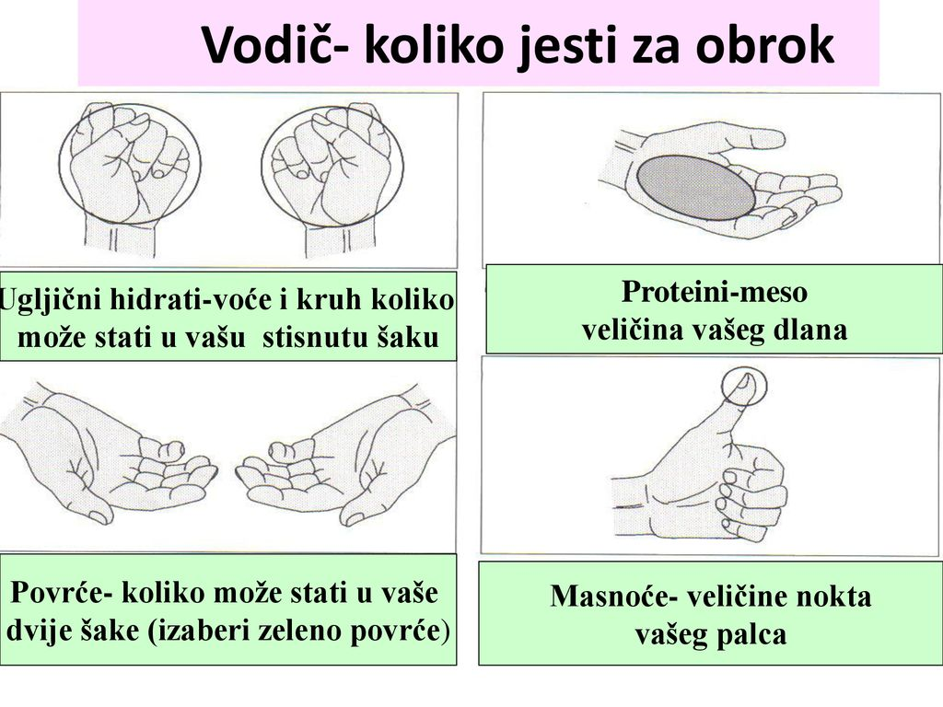

Slide 23
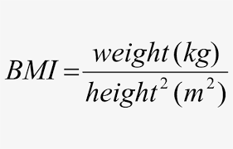
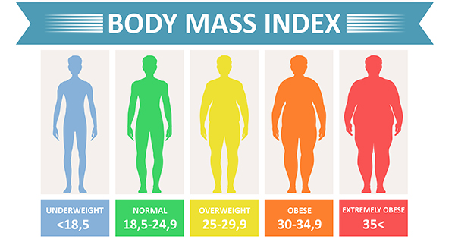
BMI (Body mass index)
Primjer:
BMI = $\frac{83}{{1,79}^{2}}$ = $\frac{83}{3,20}=$ 25.9

Slide 24
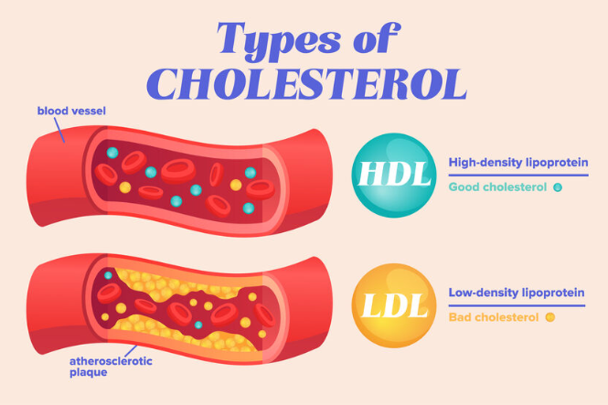
Kolesterol
Preporučene vrijednosti kolesterola su:
• Ukupni kolesterol < 5,0 mmol/l
• LDL kolesterol < 3,0mmol/l
• HDL kolesterol > 1,0 mmol/l za muškarce, odnosno > 1,2 mmol/l za žene

Slide 25
ATEROSKLEROZA
Arterijska stijenka postaje stanjena i slabije elastična.
U aterosklerozi to je konkretno uzrokovano stvaranjem zadebljanja (ateroma) u unutarnjim slojevima arterijske stijenke.

Slide 26
ANGINA PEKTORIS
SRČANI UDAR
VRTOGLAVICA
MOŽDANI UDAR
KLAUDIKACIJE

Slide 27
ANKETA OŠ CESTICA

Slide 29
Ponovimo i primjenimo…

Slide 30
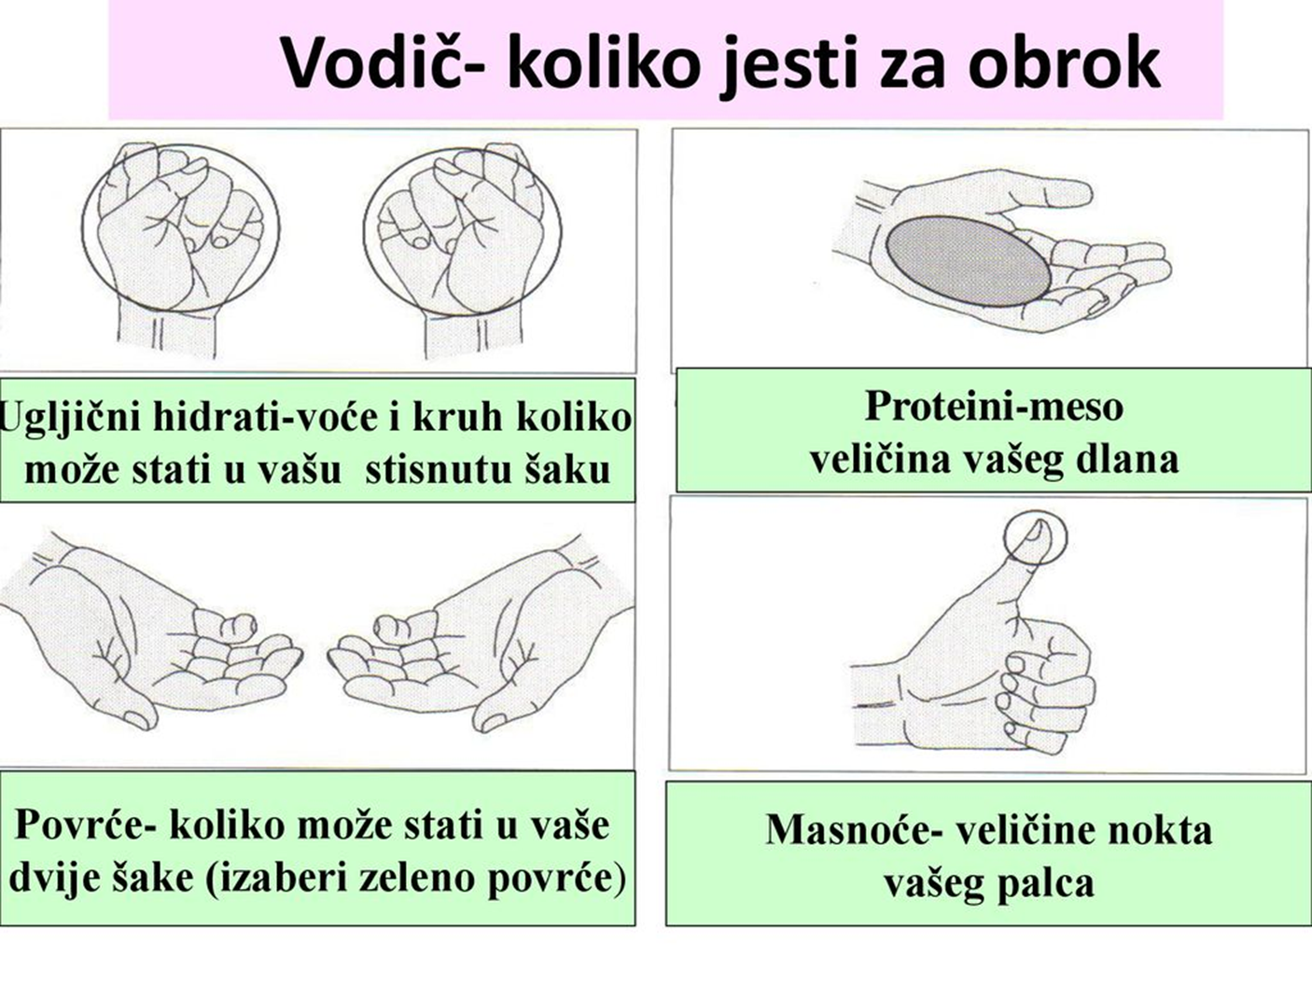
D vitamin suplementacija 1000-2000ij dnevno kroz zimske mjesece!

Slide 31
Hvala na pažnji.

